Slide 1
تكنولوجيا المعلومات
مقدمه

Slide 2
المحتوي
- الحاسب
- وحدات الادخال والاخراج
- اللوحة الأم و وحدة المعالجة المركزية
- المنافذ
- دورة الاله
- الذاكرة والتخزين
- أنواع الحاسبات
- بيئة العمل

Slide 3
الحـــاســـب

Slide 4
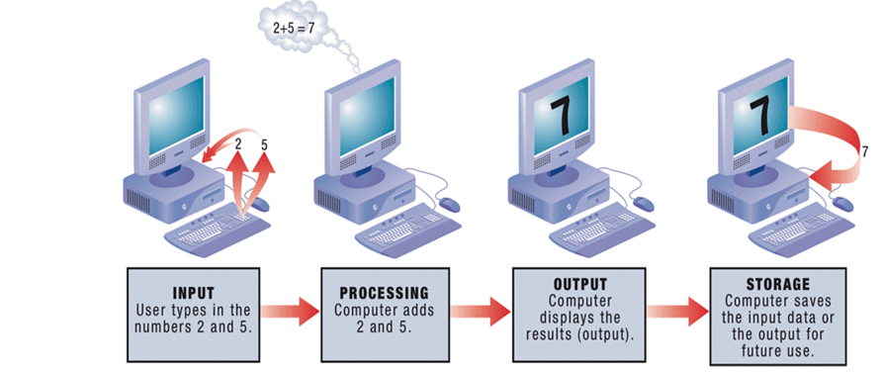
الحاسب
هو جهاز الكتروني مبرمج.
يقوم بأربع عمليات أساسية وهي: الإدخال – المعالجة – الإخراج – التخزين

Slide 5
البيانات والمعلومات
البيانات: هي تمثيل للحقائق والأفكار. تكون البيانات على شكل أرقام أو كلمات أو صور أو فيديو.
المعلومات: هي البيانات بعد عملية المعالجة.

Slide 6
لغة الحاسب
بت Bit
0 - 1
بايت Byte
مجموعة من 8 بت.

Slide 7
لغة الحاسب
Name | Abbreviation | Number of Bytes
Byte | B | 1 byte
Kilobyte | KB | 1,024 bytes (2¹⁰) ≈ 10³
Megabyte | MB | 1,048,576 bytes (2²⁰ bytes) ≈ 10⁶
Gigabyte | GB | 1,073,741,824 bytes (2³⁰ bytes) ≈ 10⁹
Terabyte | TB | 1,099,511,627,776 bytes (2⁴⁰ bytes) ≈ 10¹²

Slide 8
المكونات الأساسية للحاسب
تطلق كلمة حاسب آلى على منظومة مكونة من عدة مكونات مادية وبرمجيات.
المكونات المادية هي تلك المكونات المادية التي يمكن مسكها باليد والإحساس بها وهي المكونات الإلكترونية والميكانيكية,
بينما يقصد بالبرمجيات برامج الحاسب الآلي (من برامج للنظام وتطبيقات وبرامج للمنفعة العامة).

Slide 9
وحدات الادخال والاخراج

Slide 10
وحدات الادخال
ادخال البيانات والأوامر عن طريق:
Keyboardلوحة المفاتيح
Mouse الفأرة
Scannerالماسح الضوئي
Micالمايكروفون
Bar code reader قارىء الشفرة

Slide 11
Keyboardلوحة المفاتيح
يوجد العديد من لوحات المفاتيح يحفر عليه اللغات المختلفة أو تستخدم لتنفيذ أوامر معينة.
تحتوي لوحة المفاتيح على الحروف الهجائية بأشكالها المختلفة وكذلك الأرقام والعمليات الحسابية والأحرف الخاصة.

Slide 12
    الفأرة Mouse
ضغطة واحدة يسار One Click (left click): (للأختيار و التحديد)
ضغطتان Double Click: لتنفيذ الأوامر
ضغطة مع السحب Pull And Drag: للسحب والنقل
ضغطة واحدة يمين Right Click: لإظهار القائمة المختصرة.

Slide 13
    الماسح الضوئي Scanner
تستخدم لإدخال نصوص أو صور أو أي شيء مرسوم على ورقة الي الحاسب.

Slide 14
وحدات الاخراج
  اخراج البيانات والمعلومات من الحاسب في صورة:
  نصوص – صور – أصوات – فيديو
  أمثلة:
  الشاشة Monitor
  الطابعة Printer
  السماعات Speaker
  الراسم plotter

Slide 15
الشاشة Monitor or Screen
تعتبر الشاشة من أهم وأشهر وحدات الإخراج في الحاسب فهي تقوم بعرض المعلومات.
يقاس حجم الشاشة قطريا فيقال 14 أو 15 أو 17 أو 32 بوصة.........

Slide 16
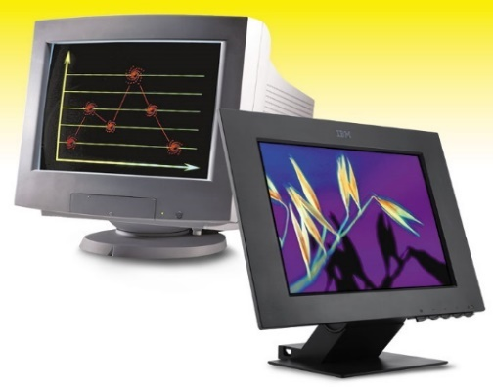
أنواع الشاشات Types of Monitor
هناك عدة أنواع من الشاشات:
Cathode Ray Tube (CRT):
تستخدم تقنية تسمي Tube Scan Raster تتكون خلفية الشاشة من طبقة فسفورية والتي تشع عندما يسلط عليها شعاع من الإلكترونيات. ولكن الضوء لا يظل مضاء مدة طويلة لذلك يجب تجديد الصورة بصفة مستمرة. تقسم الشاشة إلى نقاط dots يمكن إضاءة كل منها على الشاشة تمثل كل نقطة عنصرا من عناصر الصورة وتسمي Pixels.
تحدد دقة الشاشة أو درجة وضوحها بعدد الــــ Pixel كلما زاد عددها زادت درجة وضح الصورة.
(LCD) Liquid Crystal Display
وهي عبارة عن شاشة مسطحة كالتي تراها في الآلات الحاسبة أو في الساعات الرقمية وفي الحاسبات المحمولة وتتميز بخفة الوزن وصغر الحجم ولكنها أغلي في السعر. يتم تكوين الصورة عن طريق التحكم في شدة التيار الذي يضئ مجموعة من الكرستالات المحصورة بين سطحين شفافين.

Slide 17
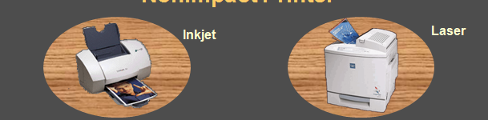
الطابعة Printer
تستخدم الطابعات للحصول على نسخة ورقية Hardcopy من المستند.
وهي التي تقوم بتحويل الأشياء المرئية على الشاشة إلى أوراق ملموسة.
هناك العديد من انواع الطابعات أشهرهم كما في شكل (3-8):
الطابعة الليزر(Laser)
الطابعة نفاثة الحبر(Inkjet)

Slide 18
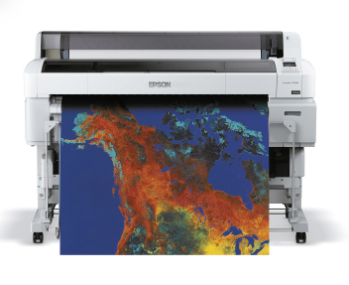
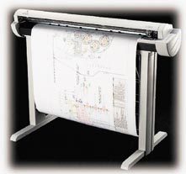
الراسم plotter
هو جهاز يشبه الطابعة ويستخدم لطباعة الخرائط واللوحات الهندسية.

Slide 19
اللوحة الأم ووحدة المعالجة المركزية

Slide 20
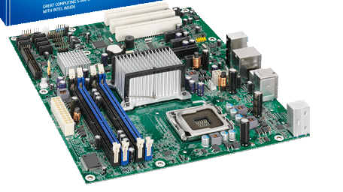

Slide 21
    اللوحة الأمMotherboard
اللوحة الأم هي القاعدة أو الأساس الذي يبنى عليه الحاسب، دورها يكمن في ربط مكونات الحاسب بعضها ببعض وتنظيم عملية الاتصال بينها، كذلك تقوم اللوحة الأم بعملية تعريف نظام التشغيل بمكونات الحاسب.
وهي لوحة في مقاس الورقة A4 – رقيقة ذات لون أخضر أو ذهبي.

Slide 22
وحدة المعالجة المركزية Central Processing Unit
وهي تقوم بمعالجة البيانات وتنفيذ جميع العمليات الحسابية والمنطقية الأساسية وهي تعد بمثابة المخ للحاسب وتحتوي على:
وحدة الحساب والمنطق Arithmetic Logic Unit
وحدة التحكم Control Unit
وحدة داخلية للتخزين Storage Unit
وتركب شريحة السيلكون أو CPU أو المعالج الدقيق على اللوحة الأم ويركب فوقها مروحة أو منبع لامتصاص الحرارة.

Slide 23
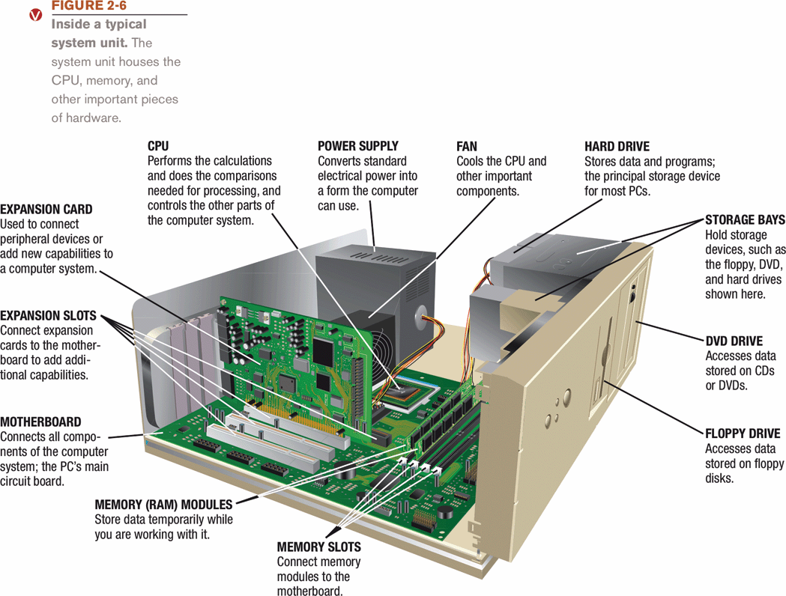

Slide 24
المنافذ

Slide 25
المنافذ Ports
تنتج الوصلات الخارجية الظاهرة من الجهاز امكانية توصيل ملحقات طرفية من خلال المنافذ مثل الطابعة – لوحة المفاتيح – الفأرة – الشبكة – المودم ........
يوجد من هذه الوصلات أنواع ذات مسامير male وأنواع بثقوب تسمي female.

Slide 26
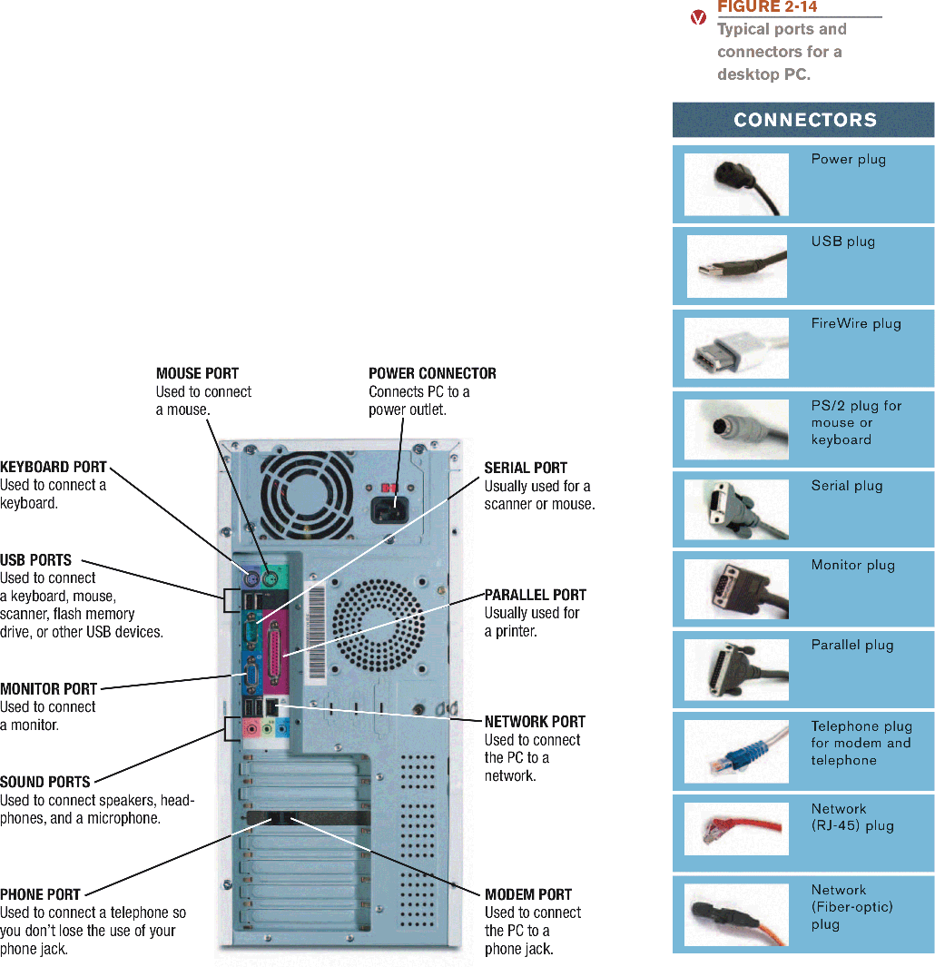

Slide 27
دورة الآله

Slide 28
دورة الآله Machine cycle
هو الوقت الذي تحتاجه الاله لتنفيذ أمر.
وتقوم بأربع عمليات لتنفيذ الأمر على النحو التالي:
  البحث عن الأمر في الذاكرة Fetch
  فك شفرة الأمر Decode
  تنفيذ الأمر Execute
  تخزين الناتج STORE

Slide 29
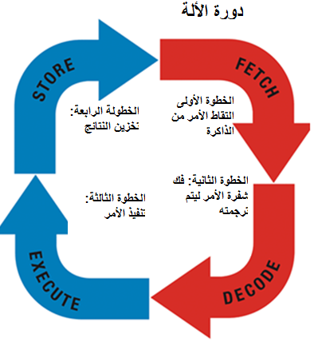
دورة الآله Machine cycle

Slide 30
الذاكرة و التخزين

Slide 31
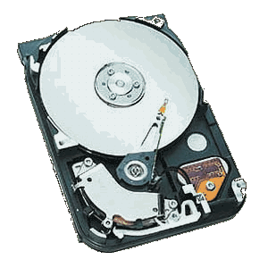
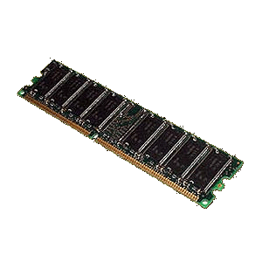
الذاكرة و التخزين
Hard Drive
وسائط التخزين: الوسائط المختلفة والتي من خلالها يقوم الحاسب بتخزين البيانات.
تقوم وحدات التخزين بالاحتفاظ بالبرامج والبيانات من خلال وحدات تسمي ملفات.
يتم الاحتفاظ بالملفات داخل مجلدات.
الذاكرة: هو مكان يقوم بالاحتفاظ بمحتوي الملفات بشكل مؤقت أثناء عملها.
RAM Memory

Slide 32
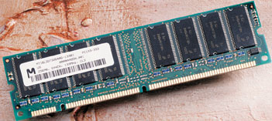

Slide 33
CD-ROM الأقراص المدمجة
CD-ROM: Compact Disk Read Only Memory
السعة التخزينية : 900 ميجا بايت

Slide 34
DVD
DVD: Digital Video Disk
السعة التخزينية : 17 جيجا بايت

Slide 35
أنواع الحاسبات

Slide 36
أنواع الحاسبات
تنقسم الحاسبات من حيث التصميم والتنظيم إلى ثلاثة أنواع:
الحاسبات القياسية أو التناظرية Analog
الحاسبات الرقمية Digital
الحاسبات المهجنة Hybrid

Slide 37
الحاسبات القياسية أو التناظرية Analog
وتعتمد على نقل البيانات بالأسلاك بين كل مكونة والأخرى وتعتمد على التناسب بين الكمية المقاسة وكمية قياسية كهربية أخري (كالفولت أو الأمبير) وغالبا تصمم لأداء وظيفة محددة تستخدم في الأغراض الطبية وفي الطيران وغيرها.

Slide 38
الحاسبات الرقمية Digital
وتعتمد على النظم الثنائية binary لتمثيل البيانات.
وتنقسم من حيث الاستخدام إلى نوعين:
  1. للاستخدامات الشخصية (Computers for Individuals)
  الحاسبات الشخصية Personal Computer
  الحاسبات المحمولة lap top
  2. للمؤسسات (Computers for Organizations)
الحاسبات العملاقة Super Computer:
الحاسب الضخم Main Frame
الحاسب المتوسط Mini Computer

Slide 39
الحاسبات الرقمية Digital
  1. للاستخدامات الشخصية (Computers for Individuals)
  الحاسبات الشخصية Personal Computer
  - غالبا ما تسمي باختصار (PCs)
  - يسمي النوع الذي يوضع على المكتب منها (Desk Top)
  - هو مصمم لتلبية الاحتياجات الفردية.

Slide 40
الحاسبات الرقمية Digital
  1. للاستخدامات الشخصية (Computers for Individuals)
  الحاسبات المحمولة lap top
  الحاسب الذي يدخل في شنطة يد
  حاسب لا يتطلب أن تصله بمصدر للكهرباء باستمرار
  lap top أو note book
  يستخدم لعمل محاضرات ومناقشات في مواقع العمل.

Slide 41
الحاسبات المهجنة Hybrid
وهي تستخدم مزيجا من النظم القياسية والنظم الرقمية.

Slide 42
الحاسبات الرقمية Digital
  2. للمؤسسات (Computers for Organizations)
الحاسبات العملاقة Super Computer
- هو حاسب عملاق له ذاكرة رئيسية ضخمة فائق السرعة وغالبا ما يوجد بها عدة معالجات.
- يقتصر وجود هذه الحاسبات على وزارات الدفاع – شركات البترول.

Slide 43
الحاسبات الرقمية Digital
  2. للمؤسسات (Computers for Organizations)
الحاسب الضخم Main Frame
- يستخدم في البنوك وفي شركات التأمين والمصانع وخطوط الطيران والبريد والتعداد السكاني وتصميم الطائرات والسيارات.
- يربط مئات بل آلاف من الوحدات الطرفية وتحتاج لنظم تشغيل قوية
- يصل عدد مستخدميها إلى عشرات الآلاف.

Slide 44
الحاسبات الرقمية Digital
  2. للمؤسسات (Computers for Organizations)
الحاسب المتوسط Mini Computer
يستخدم في محلات التجزئة وفي الكليات والمؤسسات الصغيرة ولكن سوق هذه الحاسبات يقل كثيرا الآن نظرا لوجود الحاسبات الشخصية ذات الكفاءة العالية والسعر المناسب.
وتتميز بقدرتها على التعامل مع أكثر من مستخدم وأكثر من جهاز.

Slide 45
بيئة العمل

Slide 46
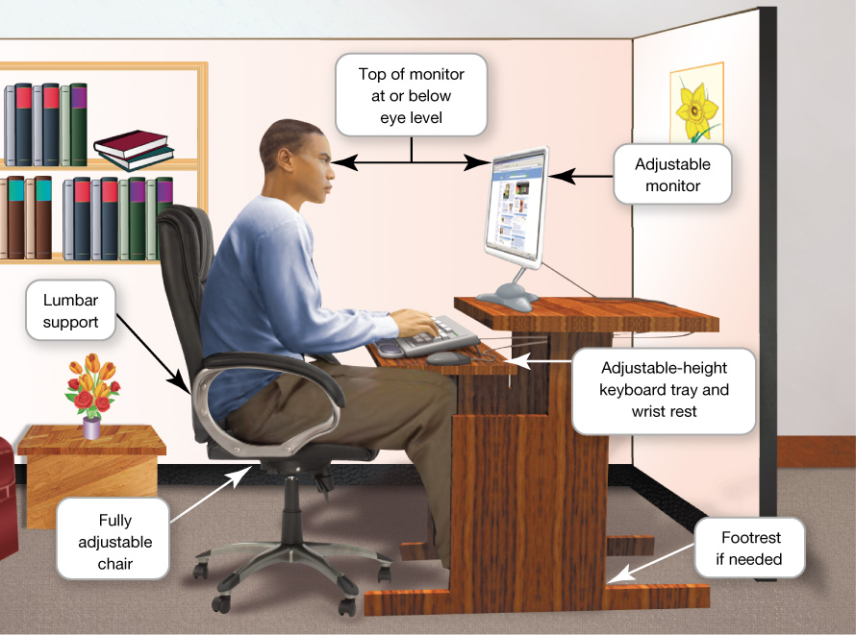
بيئة العمل
بيئة العمل: تقليل الحوادث والازعاج عند استخدام الحاسب.
خطوات تتبع:
مواجهة الشاشة بشكل صحيح.
استخدام كرسي قابل للتعديل.
اخد وضعية مناسبة عند الكتابة.
أخذ استراحة من الحين للاخر.
وجود اضاءة كافية.

